Slide 1

ACTIVIDAD PLAN DE DESARROLLO EDCll
DESCRIPCION:
Desarrollar sistema de seguimiento de último servicio dado a Clientes en Centro de Servicio y citas.
CODIGO:
Act-123
RESPONSABLE:
Mayra Almeida-Desarrollo Comercial

Slide 2
OBJETIVO:
Automatizar control de llamadas a clientes para incrementar la productividad del personal.
REQUISITOS:
Configurar sistema para que recuerde en automático cuando hay que llamar a un cliente o cuándo se tiene una cita y se pueda registrar la información de la llamada y citas. Dar de alta pantalla dónde recuerda el hacer una llamada, pantalla de registro de información de citas y reporte de llamadas y citas generadas.

Slide 3
ACTIVIDAD:
En esta actividad se pretende utilizar herramientas con las que ya se cuentan.
En este caso para el seguimiento del ultimo servicio dado a Clientes en CS estaríamos aprovechando la base que tenemos para el registro de la Póliza Virtual, ya que de esta base se puede obtener el dato por día del nombre del Cliente y teléfono o email por el cual se contactaría para dar seguimiento al servicio.
La frecuencia del seguimiento seria anual, a continuación se muestra el procedimiento de cómo se pretende llevar a cabo dicho seguimiento:

Slide 4
A)Entrar a la dirección polizavirtual.com.mx/web/loginlth.aspx
B)Introducir las credenciales asignadas (cada CS cuenta con su usuario y contraseña).
C)Dar click en la pestaña de reportes.
D)Seleccionar la fecha deseada (ejemplo si es 4 de sep de 2017, seleccionar fecha 4 de sep de 2016, que es la fecha correspondiente a un año atrás).
E)Dar click en la opción enviar.
F)Abrir el reporte (formato Excel).
G)Llamar y/o escribir a los Clientes (según el tipo de contacto que hayan proporcionado) para dar seguimiento al servicio que recibieron en CS hace un año, ofrecerle promociones, etc.
H)Anotar la retroalimentación recibida por el Cliente en el mismo archivo de Excel y guardar para análisis de la información.

Slide 5
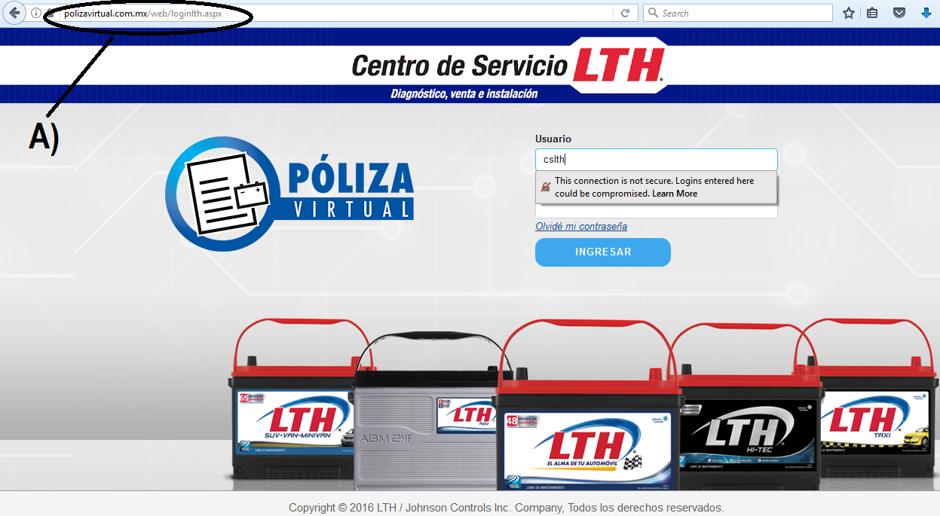
A)Entrar a la dirección polizavirtual.com.mx/web/loginlth.aspx

Slide 6
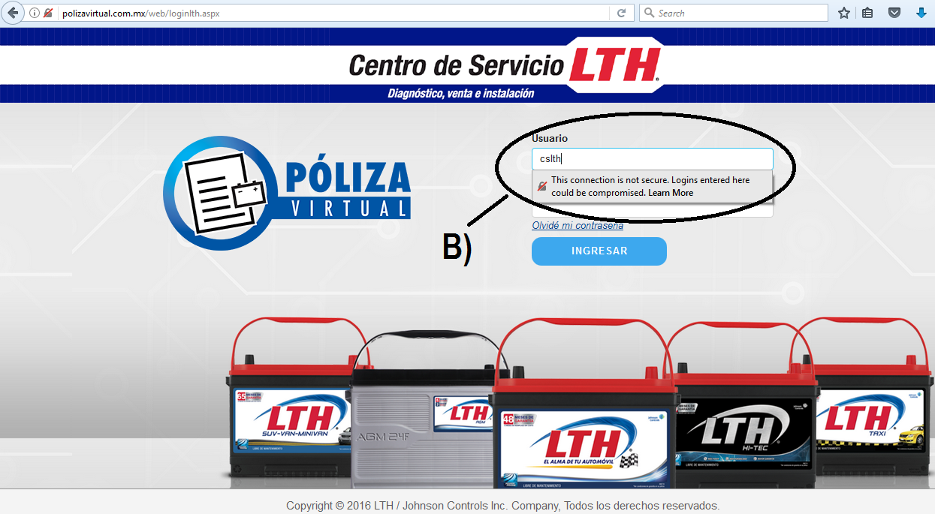
B)Introducir las credenciales asignadas (cada CS cuenta con su usuario y contraseña).

Slide 7
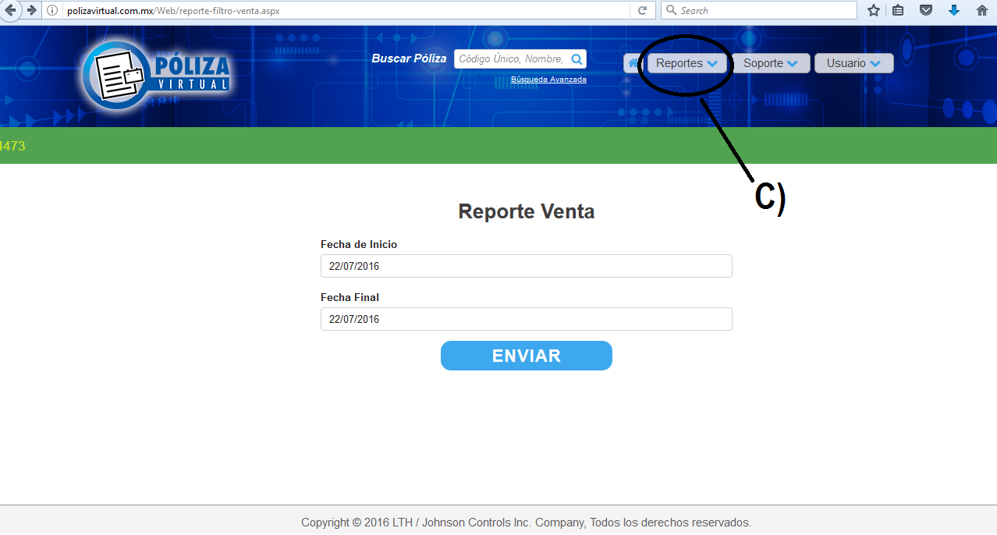
C)Dar click en la pestaña de reportes.

Slide 8
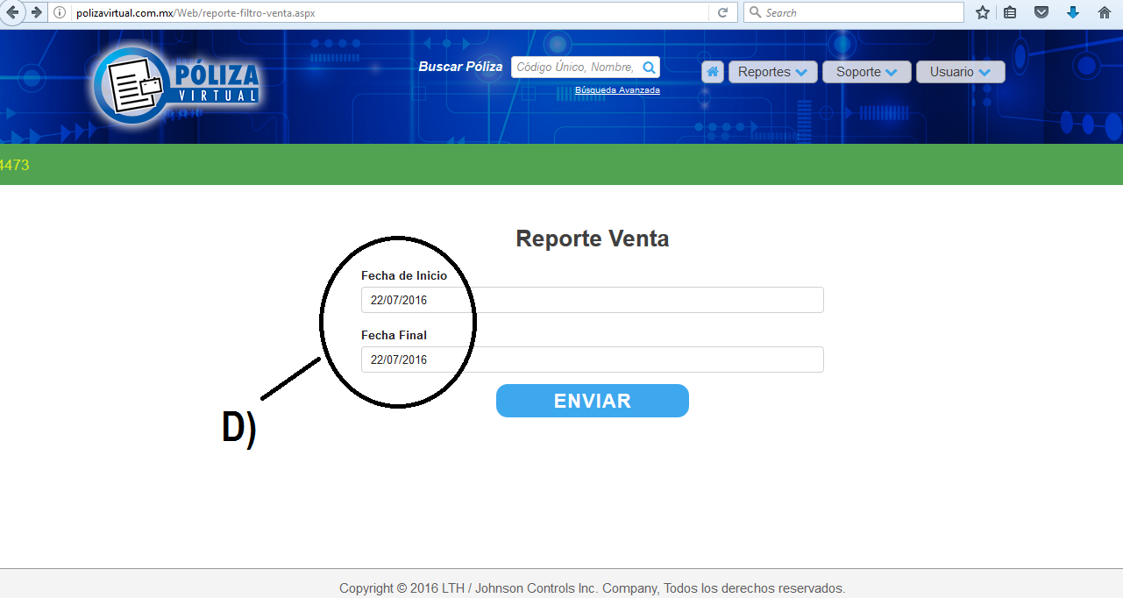
D)Seleccionar la fecha deseada (ejemplo si es 4 de sep de 2017, seleccionar fecha 4 de sep de 2016, que es la fecha correspondiente a un año atrás).

Slide 9
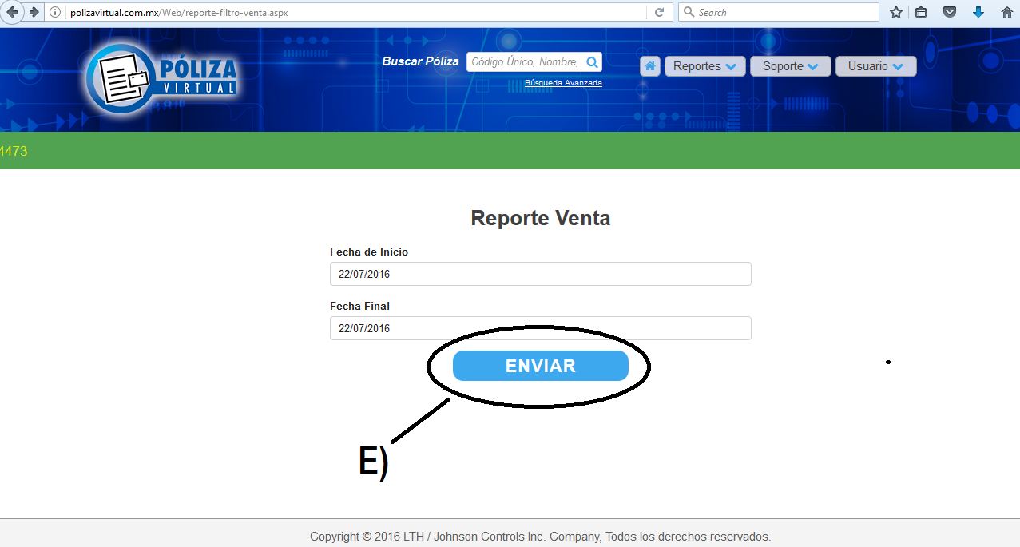
E)Dar click en la opción enviar.

Slide 10
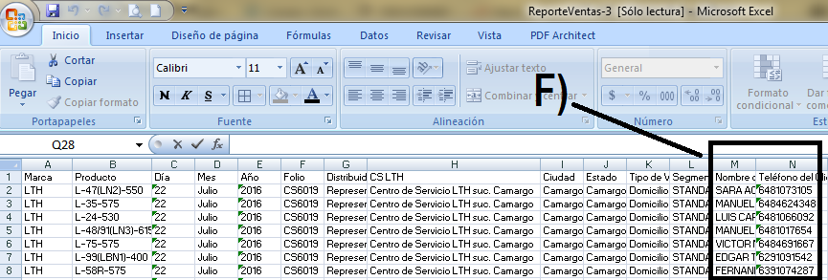
F)Abrir el reporte (formato Excel).

Slide 11

G)Llamar y/o escribir a los Clientes (según el tipo de contacto que hayan proporcionado) para dar seguimiento al servicio que recibieron en CS hace un año, ofrecerle promociones, etc.

Slide 12
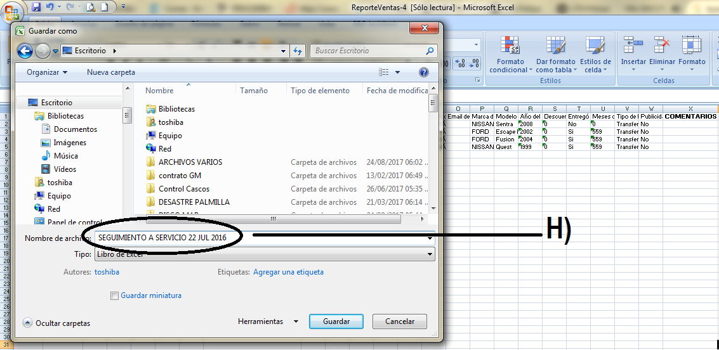
H)Anotar la retroalimentación recibida por el Cliente en el mismo archivo de Excel y guardar para análisis de la información.

Slide 13
***Una vez guardados los comentarios de las llamadas hechas al Cliente, el archivo será revisado mensualmente para generar planes de acción que mejoren el servicio y/o agreguen valor al mismo.
Responsables:
*Realización de llamadas y generación del archivo en Excel con los comentarios: Cajera CS.
*Revisión de comentarios en archivo Excel: Desarrollo Comercial.
*Generación de planes de acción: trabajo conjunto de Técnico Piso y Desarrollo Comercial.

